Slide 1
BÀI 1:LÀM QUEN VỚI PHẦN MỀM TRÌNH CHIẾU
Giới thiệu phần mềm PowerPoint:
PowerPoint là phần mềm giúp chúng ta tạo ra các trang trình chiếu sinh động, hấp dẫn trên máy tính. Có thể dùng phần mềm PowerPoint để tạo ra bài trình chiếu thay cho bảng, phấn, giấy,…

Slide 2




BÀI 1:LÀM QUEN VỚI PHẦN MỀM TRÌNH CHIẾU
B. C. D.
Chỉ ra biểu tượng của phần mềm PowePoint

Slide 3
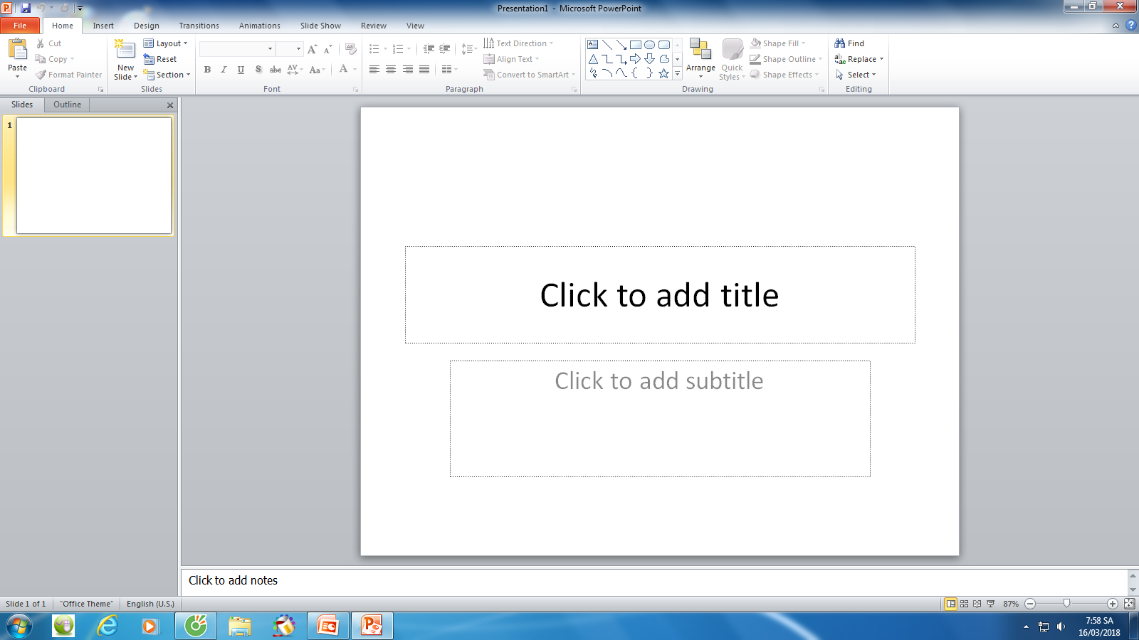

Slide 4

4:
3:
2:
1:
Hết giờ
0
59
58
57
56
55
54
53
52
51
50
49
48
47
46
45
43
42
41
40
39
38
37
36
35
34
33
32
31
30
29
28
27
26
25
24
23
22
21
20
19
18
17
16
15
14
13
12
11
10
9
8
7
6
5
4
3
2
1
60
59
58
57
56
55
54
53
52
51
50
49
48
47
46
45
44
43
42
41
40
39
38
37
36
35
34
33
32
31
30
29
28
27
26
25
24
23
22
21
20
19
18
17
16
15
14
13
12
11
10
9
8
7
6
5
4
3
2
1
60
59
58
57
56
55
54
53
52
51
50
49
48
47
46
45
44
43
42
41
40
39
38
37
36
35
34
33
32
31
30
29
28
27
26
25
24
23
22
21
20
19
18
17
16
15
14
13
12
11
10
9
8
7
6
5
4
3
2
1
60
59
58
57
56
55
54
53
52
51
50
49
48
47
46
45
44
43
42
41
40
39
38
37
36
35
34
33
32
31
30
29
28
27
26
25
24
23
22
21
20
19
18
17
16
15
14
13
12
11
10
9
8
7
6
5
4
3
2
1
0
Thảo luận nhóm(4phút)
Giao diện của phần mềm PowePoint gồm những phần nào?

Slide 5
1.Bảng chọn
2.Trang trình chiếu được thu nhỏ
3.Vùng soạn thảo

Slide 6
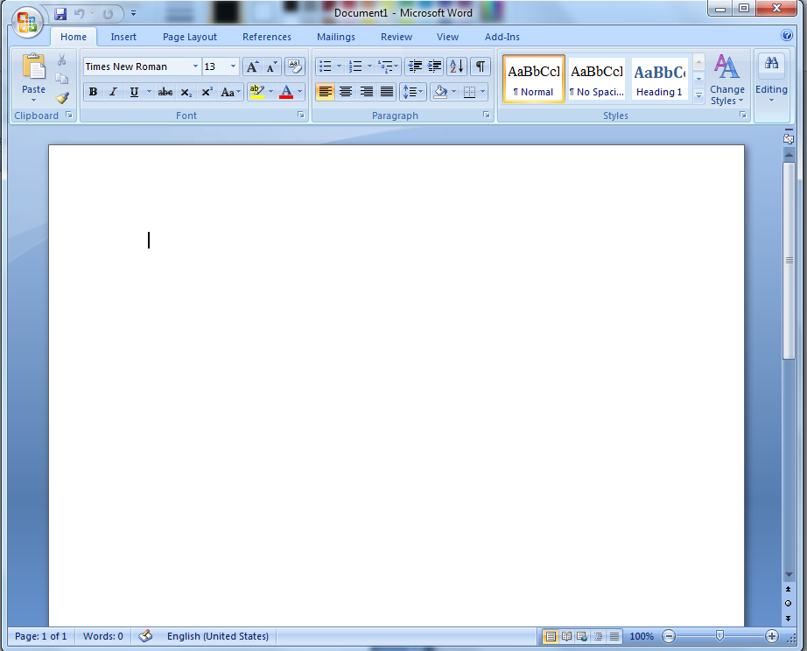
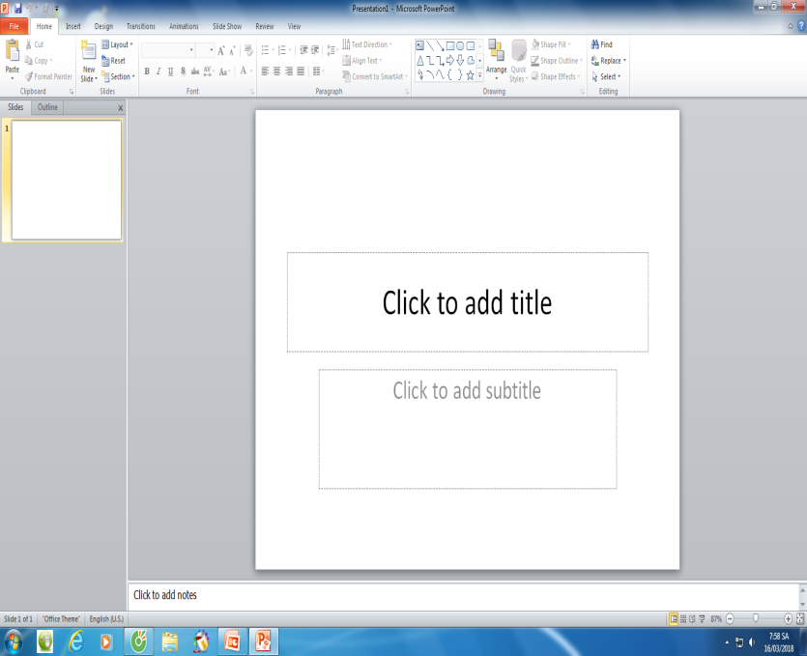
Vùng soạn thảo Word
Vùng soạn thảo Powepoint
So sánh điểm giống nhau và khác nhau giữa vùng soạn thảo PowePoint và Word.

Slide 7
Vùng soạn thảo Word
Vùng soạn thảo Powepoint
Giống nhau: Dùng để soạn thảo
Khác :
Word : Chỉ có 1 phần soạn tiêu đề và nội dung chung
PowePoint : Chia ra 2 phần, phần soạn tiêu đề và phần soạn nội dung

Slide 8
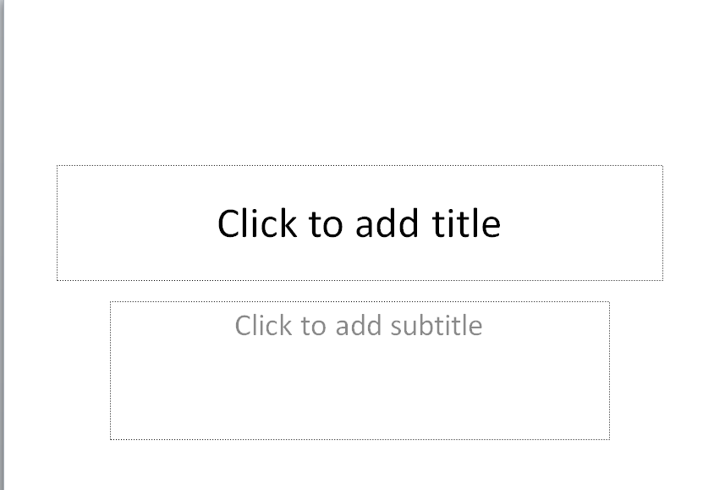
2. Soạn tiêu đề, nội dung vào trang trình chiếu :
Vùng soạn tiêu đề
Vùng soạn nội dung
Cách soạn nội dung và trình bảy văn bản trong phần mềm PowerPoint giống như phần mềm Word.

Slide 9
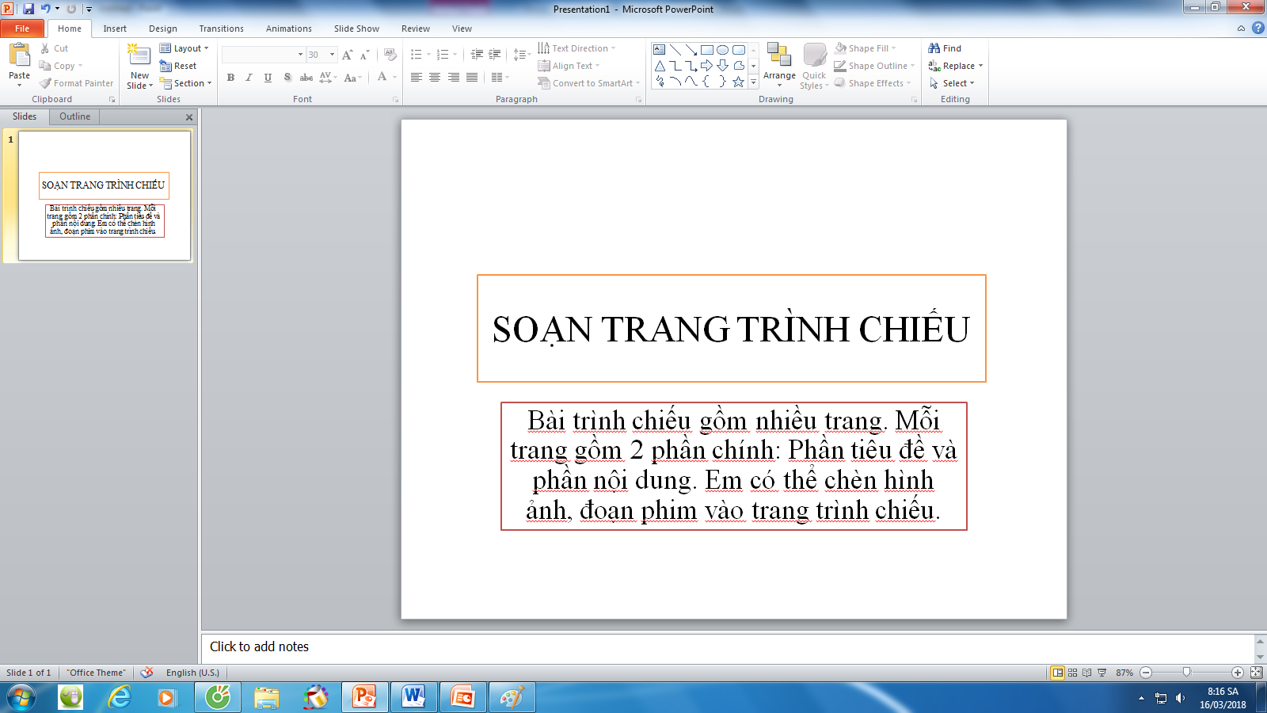
- Soạn tiêu đề
- Soạn nội dung

Slide 10
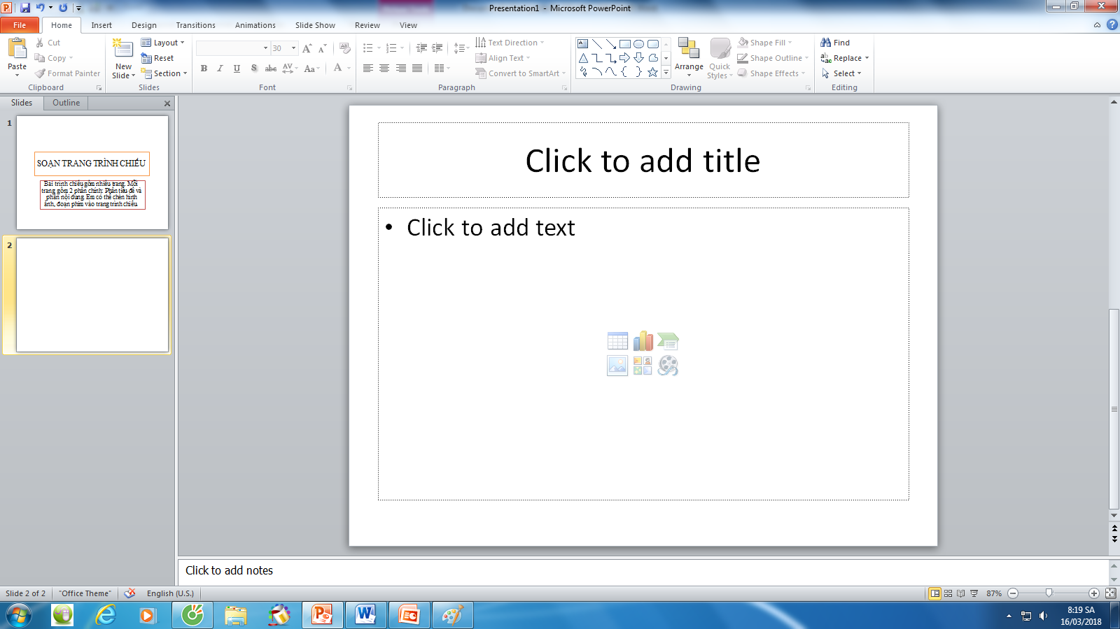
3. Thêm mới một trang trình chiếu :
Trong thẻ Home, nháy chọn nút lệnh New Slide
Trang trình chiếu mới được tạo.

Slide 11
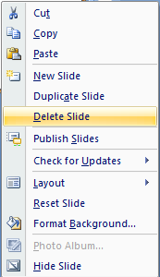
4. Xóa trang trình chiếu :
Nháy nút phải chuột vào trang trình chiếu cần xóa.
Chọn lệnh Delete Slide

Slide 12


Cách lưu bài trình chiếu trong phần mềm PowePoint giống như phần mềm Word.
Chọn nút lệnh rồi chọn để lưu.

Slide 13

THỰC HÀNH

Slide 14
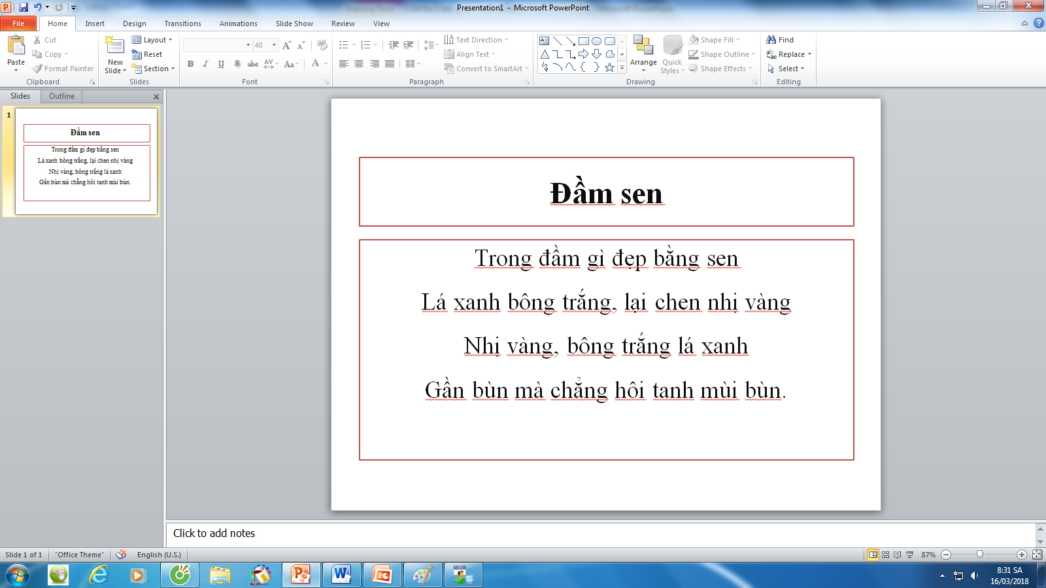
Cỡ chữ: 40
Chữ đậm
Phông chữ:
Times New Roman;
Chọn căn giữa
Cỡ chữ :32

Slide 15


BÀI TẬP
A. C.
B. D.
Câu 1 :Chọn nút lệnh thêm mới trang trình chiếu?

Slide 16
BÀI TẬP
A. C.
B. D.
Câu 2 :Chọn nút lệnh xóa trang trình chiếu?

Slide 17
BÀI TẬP
A. C.
B. D.
Câu 3 :Chọn nút lệnh lưu trang trình chiếu?

Slide 18
Em cần ghi nhớ
1. Một bài trình chiếu gồm nhiều trang.
2.Cách soạn thảo và trình bày nội dung trên trang trình chiếu PowePoint thực hiện tương tự như khi soạn thảo trên Word.
3.Cách tạo mới trang trình chiếu.
4.Cách xóa trang trình chiếu.
5.Cách lưu bài trình chiếu.

Slide 19
1. Về nhà xem bài
2. Tìm hiểu nội dung tiết sau thực hành
DẶN DÒ

Slide 20

TiÕt häc cña chóng ta ®Õn ®©y lµ kÕt thóc, chóc quý thÇy c« cïng c¸c em häc sinh søc kháe, thµnh ®¹t.

